Slide 1
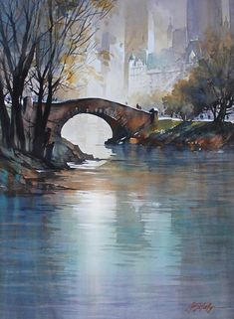
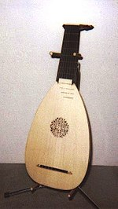
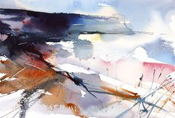

PLANGE AO LONGE
Lástima e Choro
Todos os dias os sinos plangiam como um barulho na multidão
TV

Slide 2
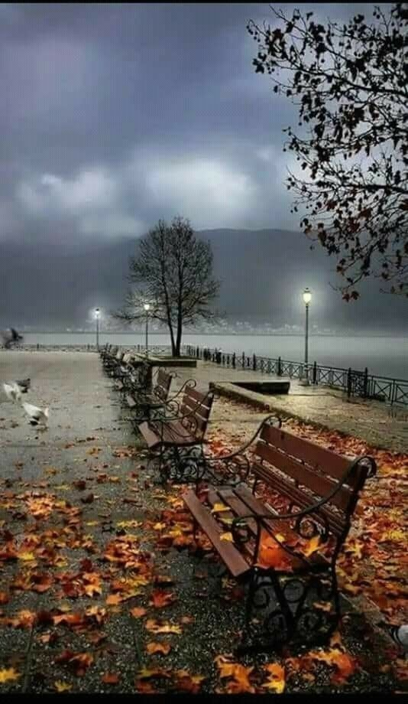

Ao receber do poeta Jorge Humberto o Poema Plange ao Longe, mostrando aspectos de sua vida minimamente estabelecida, penso que, começou a sentir os golpes da tristeza.
Percebi um sentimento de perda de algo que não se sabe bem o que é, parece que foi tudo e nada.
Assim, vai dando conta que aquela vida que teve até a partida não se repetirá, não será da mesma forma.
Pode parecer apenas bom à primeira vista, mas também existem aspectos que desejou manter em seu mundo atual.
Esta reflexão, remeteu-me a musica que escolhi para o encerramento.
TONINHO VENDRAMINI
Escritor, Cronista, Pesquisador e Formatador
Em seus momentos de reflexão, Jorge produziu o POEMA, em sua cidade natal,
Santa-Iria-da-Azóia em 23/06/2021
Como de costume, escreveu em seu idioma pátrio e na
antiga ortografia.

Slide 3

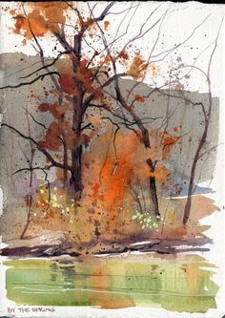

plange por entre as palavras velhas e relhas,
esse cheiro do beijo que te não dei;
o vazio e o nada.
Plange ao longe meu alaúde,
como se chorasse
baixinho, as saudades de ti, plange,

Slide 4
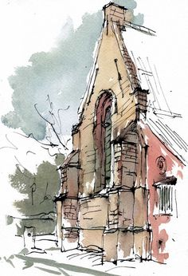
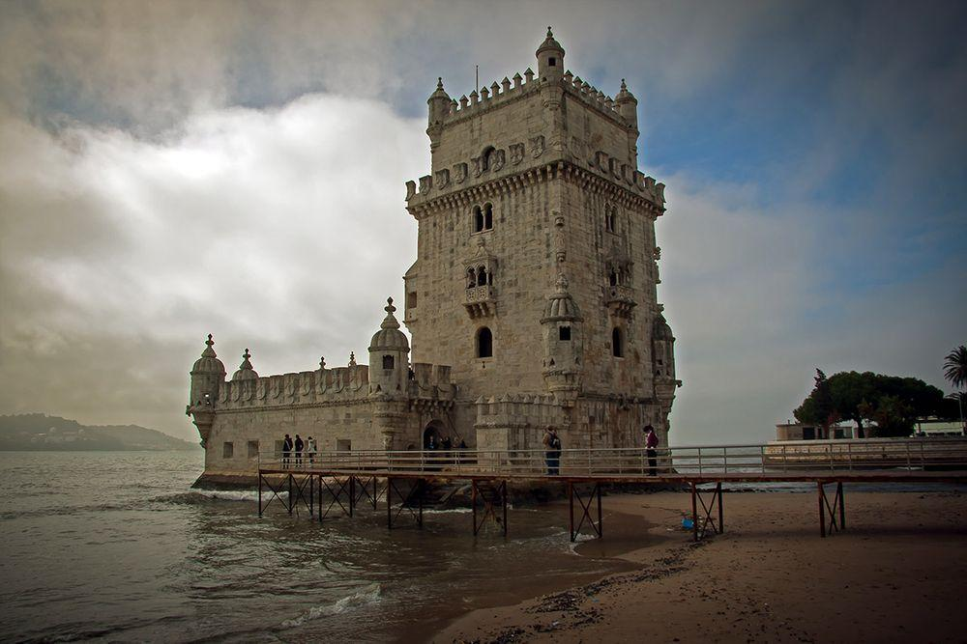
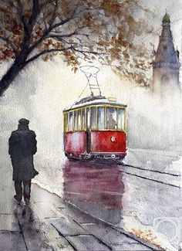
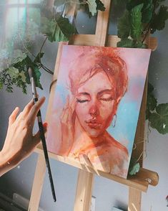
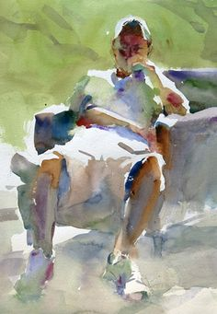
-Desde cedo o que a infância lembra,
são apenas nunca
Oh, sorte a minha! Casei longe, de
meu país, buscando aí que não brincassem com meus sentimentos.

Slide 5

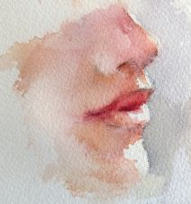
Forçadas lágrimas, nos olhos, quantas vezes traídos?
Ser livre, foi o que sempre busquei
que, infelizmente, no meu Portugal nunca achei:
Belas tranças como lenços ao vento; ou pontinhos ao longe.

Slide 6



Hoje, vivo de recordações e de mentiras
como aquelas caixinhas com bonecos de sombras
por dentro, e palhaços gesticulando, para animar
o povo pouco civilizado. Mas, há as crianças, e são para elas

Slide 7

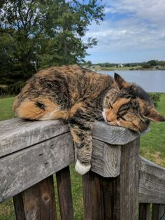
estes meus versos, na companhia de Noa
o meu gato Tigresa, que me acompanha

Slide 8


Imagens
Acervo Pessoal
Autoria do Poema
PLANGE AO LONGE
DO POETA PORTUGUÊS
Jorge Humberto
Músicas
An Affair to Remember
River of Dream
Encerramento
Eu Preciso de Você
Canta: Taiguara
FORMATADOR
TONINHO VENDRAMINI
ACESSE MEUS ESPAÇOS CULTURAIS E TORNE-SE MEU SEGUIDOR
http://vendraminiletras.blogspot.com/
www.sergrasan.com/toninhovendraminislides/
PARTICIPAÇÕES:
    ASSOCIAÇÃO DOS POETAS E ESCRITORES DE JUNDIAÍ E REGIÃO
ACADEMIA NACIONAL DE LETRAS DO PORTAL DO POETA BRASILEIRO - ACADÊMICO 28

